Slide 1
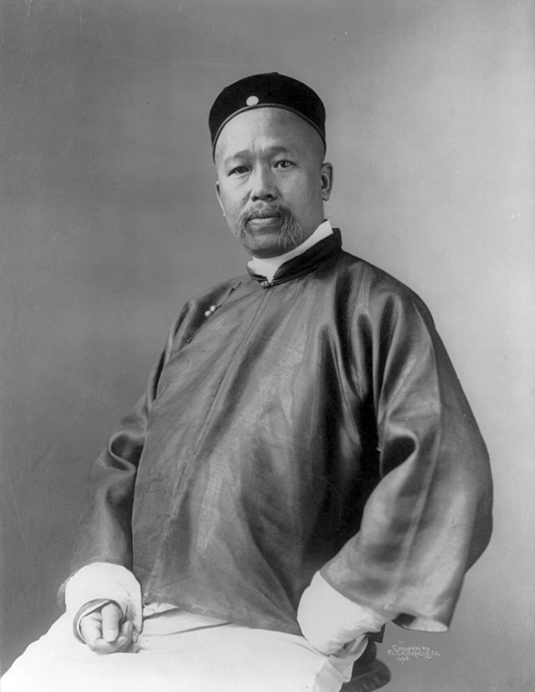
КАН ЮВЭЙ
19 марта 1858 –
31 марта 1927

Slide 2
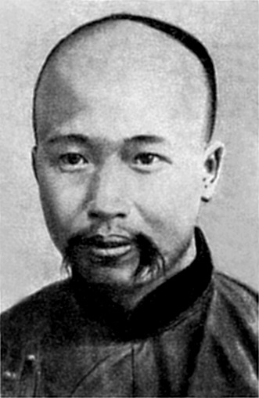
Кан Ювэй
китайский мыс­ли­тель, учё­ный, государственный и общественный деятель, ли­дер ре­форма­тор­ско­го дви­жения в Ки­тае на ру­беже 19–20 вв.

Slide 3
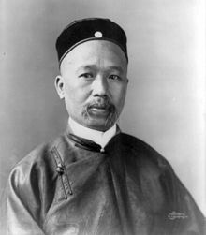
В юности учился у известного неоконфуцианского наставника того времени, испытал воздействие буддизма. С 1890-х гг. преподавал в Гуанчжоу (Кантоне), среди его учеников – будущий политик и философ Лян Цичао. 1895 получил высшую ученую степень цзиньши.

Slide 4
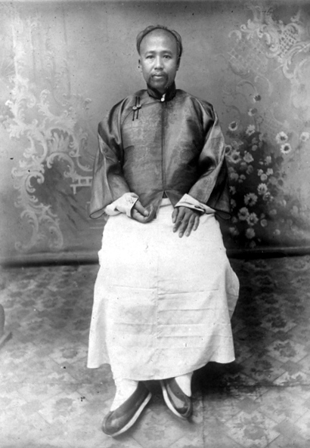
В 1898 император принял предложения Кан Ювэя по модернизации системы образования, отмене старой системы госэкзаменов, усилению вооруженных сил, введению начал парламентаризма и самоуправления.

Slide 5
«СТО ДНЕЙ РЕФОРМ»
Осуществлялась государственная поддержка экономического и технического развития, судебная реформа, образование парламента с всенародно избираемыми парламентариями в рамках конституционной монархии, создание системы учебных заведений, доступных для всех слоев китайского общества.

Slide 6
«СТО ДНЕЙ РЕФОРМ»
Под его влиянием 11 июня 1898 года (23-й день 4-й луны года у-сюй) император Гуансюй выпустил указ «Об установлении основной линии государственной политики» — в стране началась реализация программы преобразований.

Slide 7
«СТО ДНЕЙ РЕФОРМ»
Реформы касались государственного аппарата, армии, системы образования и сельскохозяйственного сектора. Указами повелевалось строить фабрики, заводы и железные дороги. Предписывалось развивать международную и внутреннюю торговлю и заменять натуральные налоги оплатой в китайской валюте.

Slide 8
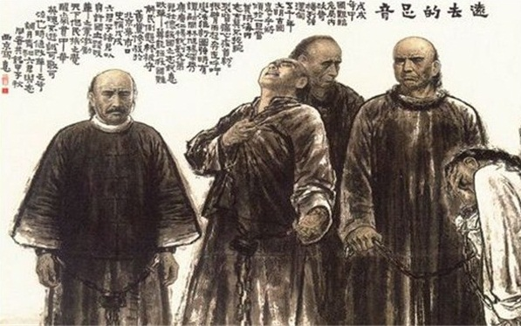
Начавшиеся в июне «Сто дней реформ» завершились в сентябре 1898 дворцовым переворотом, заключением императора Гуансюя под домашний арест и казнью шести ведущих реформаторов. Самому Кан Ювэю удалось бежать в Гонконг.
Арестованные лидеры реформаторов

Slide 9
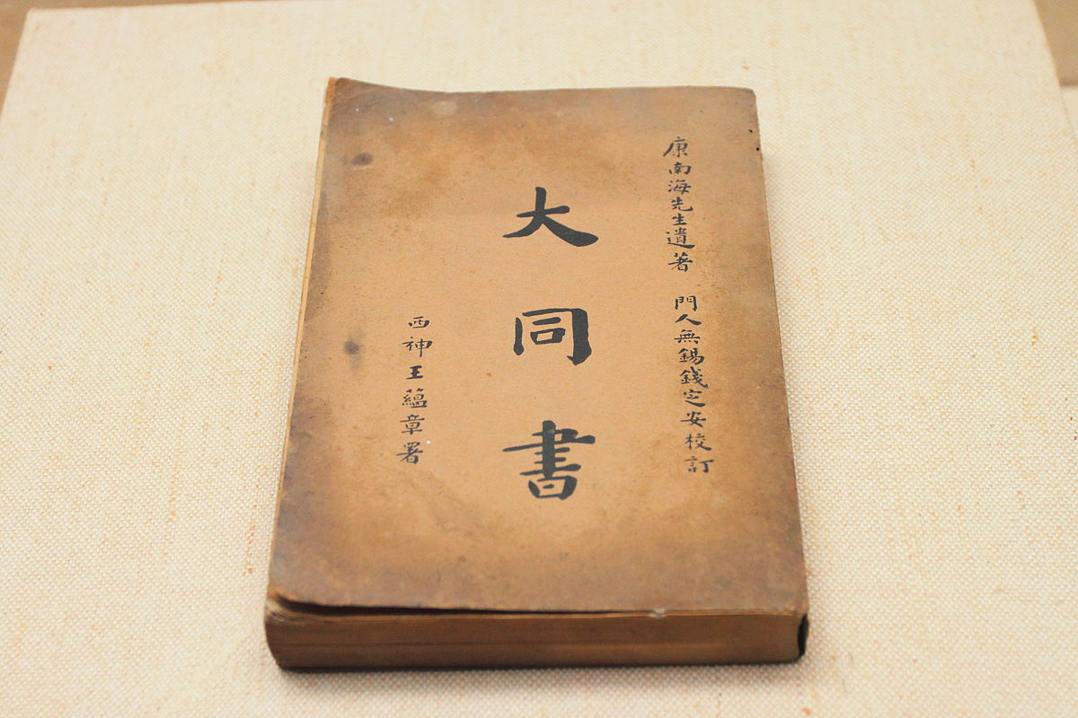
В 1899 он создал в Канаде Общество защиты императора, к началу 1900-х гг. завершил работу над «Да тун шу» («Книга о Великом Единении»).

Slide 10
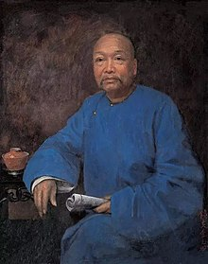
После победы Синьхайской революции 1912 Кан Ювэй вернулся в Китай, где участвовал в провалившихся попытках учреждения конституционной монархии в 1917 и 1924.

Slide 11
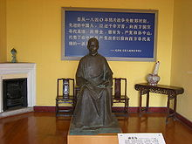
Кан Ювэй умер от пищевого отравления в г. Циндао провинции Шаньдун 31 марта 1927.

